Slide 1
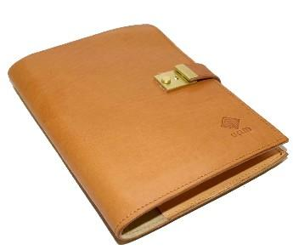
AGENDA
INTRODUCCIÓN.
TEORIA Y DESARROLLO DE LA APLICACIÓN.
MODELOS Y METODOLÓGIAS.
PRUEBAS Y RENDIMIENTO.
CONCLUSIONES.

Slide 2

INTRODUCCION
CLIENTE
Congregación Sagrada Familia.
Comuna de Estación Central.
190 personas en el área de docencia.
SITUACIÓN ACTUAL
Problema de asignación de horarios.
3 semanas de trabajo.

Slide 3

INTRODUCCION
OBJETIVOS
Objetivo General.
Objetivo Específicos.
REQUERIMIENTOS

Slide 4
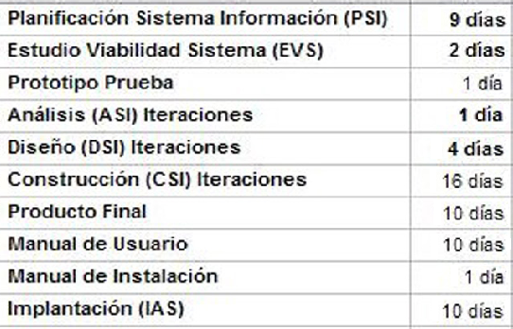
INTRODUCCION
PLANIFICACIÓN
Carta Gantt

Slide 5

INTRODUCCION
PLANIFICACIÓN
Costos Proyectados

Slide 6

INTRODUCCION
ALTERNATIVAS
aSc Horarios de Clases.
KronoWin Milenio 6.
Desarrollo a la medida.

Slide 7
INTRODUCCION
ALTERNATIVAS
aSc Horarios de Clases.
KronoWin Milenio 6.
Desarrollo a la medida.
ELECCIÓN :
Desarrollo a la medida.
Necesidad.
Imagen.
Costo.

Slide 8
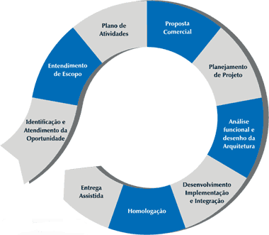
INTRODUCCION
ENFOQUE DUAL DEL PROYECTO
Mantenedores de la aplicación.
Modelo Evolutivo Incremental.
Metodología OMT++ Simplificado.
Algoritmo de Resolución.
Modelo Espiral.

Slide 9
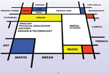
Asignación de Horarios
Problema común a las instituciones educacionales.
Gran cantidad de soluciones posibles.
Diferente grado de optimización.
Uso de gran cantidad de recursos.
Problema de combinatoria

Slide 10

Np-Completo
Algoritmos polinómico, dice relación entre el tamaño del problema y su tiempo de ejecución.
Los problemas con coste factorial o combinatorio están agrupados en NP.
Problemas NP no se puede resolverlos en un tiempo razonable.

Slide 11

Heurística
Es la capacidad de un sistema para realizar de innovaciones positivas.
Favorece el tiempo de proceso en desmedro de la precisión de los resultados.
Es un enfoque para abordar problemas NP.

Slide 12
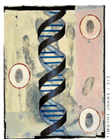
Algoritmo Genético
Inspirado en la evolución biológica y su base genético-molecular.
Método de búsqueda dirigida basada en probabilidad.
Al aumentar el número de iteraciones, la probabilidad de tener el óptimo en la población tiende a 1.

Slide 13

Funcionamiento
Inicializar aleatoriamente una población de soluciones a un problema, representadas por una estructura de datos adecuada.
Evaluar cada una de las soluciones, y asignarle una puntuación según lo bien que lo hayan hecho.
Escoger de la población la parte que tenga una puntuación mayor.
Mutar y Cruzar las diferentes soluciones de esa parte escogida, para reconstruir la población.
Repetir un número determinado de veces, o hasta que se haya encontrado la solución deseada
Iniciar Población
Escoger Mejores Puntajes
Mutar y Cruzar
Evaluar y asignar puntaje
Repetir

Slide 14
Distribución de Datos
Ciclos
Nivel
Cursos
Niv14
4A … 4J
Niv13
3A … 3J
Niv12
2A … 2J
Ciclo 3
Niv11
1A .. 1J
Niv10
8A .. 8 J
Niv9
7A … 7K
Niv8
6A .. 6L
Colegio
Niv7
5A … 5K
Ciclo 2
Niv6
4A … 4K
Niv5
3A … 3K
Niv4
2A … 2K
Niv3
1A … 1J
Ciclo 1
Niv2
Kinder A … Kinder I
Niv1
Pre-kinder A … Pre-kinder F

Slide 15
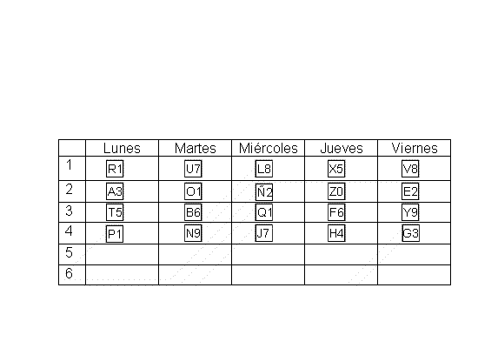
Representación de Datos
Curso : 1° Básico “A”

Slide 16
1° Básico A
1
2
3
4
5
6
7
8
9
10
11
12
13
14
15
16
17
18
19
20
21
22
23
24
25
26
27
28
29
…
…
N
Profesor
Asignatura
GEN

Slide 17
1° Básico A
1° Básico B
1° Básico C
1
2
3
4
5
6
7
…
N
1
2
3
4
5
6
7
…
N
1
2
3
4
5
6
7
…
N
Cromosoma

Slide 18
Modelo de la Aplicación
Aplicación
GenHor
Base de Datos
Gestión de
Datos
Algoritmo Genético
Informes

Slide 19
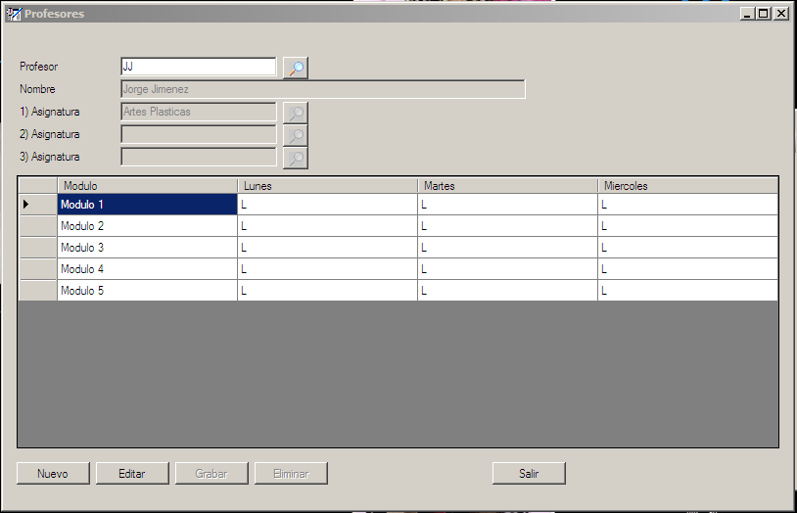
Aplicación

Slide 20
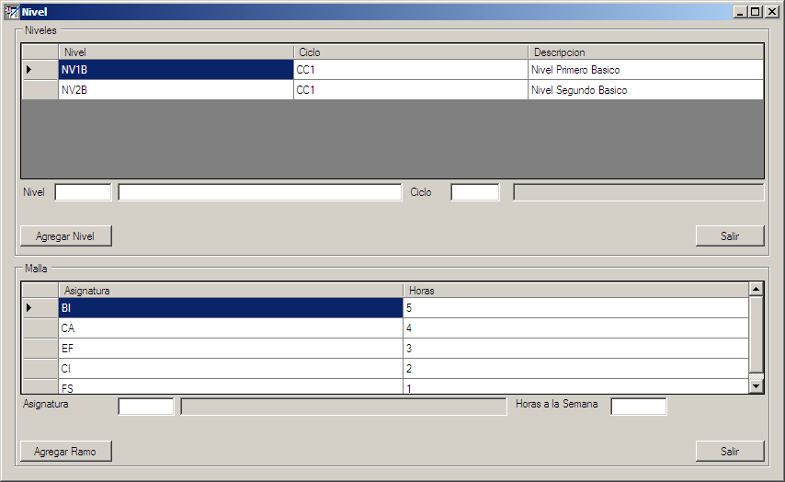
Aplicación

Slide 21
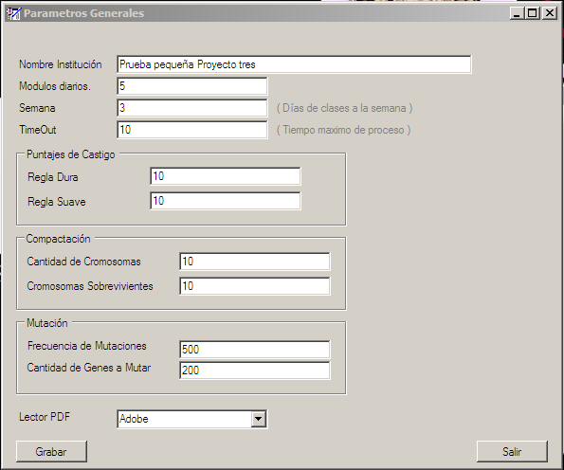
Aplicación

Slide 22
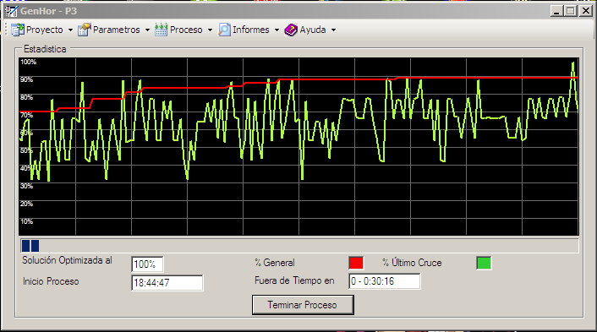
Aplicación

Slide 23
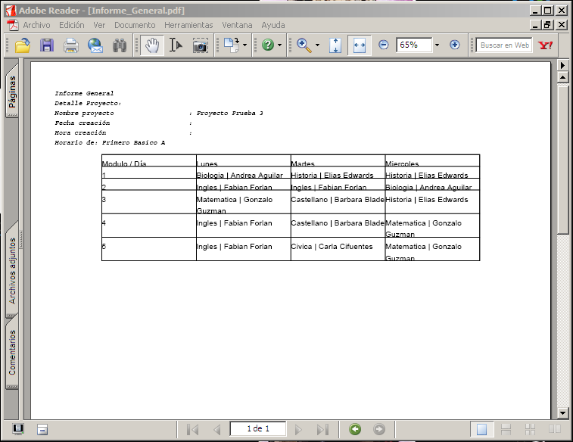
Aplicación

Slide 24
Algoritmo Genético
Software Sostenedor
Modelo Espiral
OMT++ Simplificado
Barry Bohem
Ari Jaaksi
Juha-Markus Aalto

Slide 25
Algoritmo Genético
Software Sostenedor
Modelo Espiral
OMT++ Simplificado
Barry Bohem
Ari Jaaksi
Juha-Markus Aalto

Slide 26
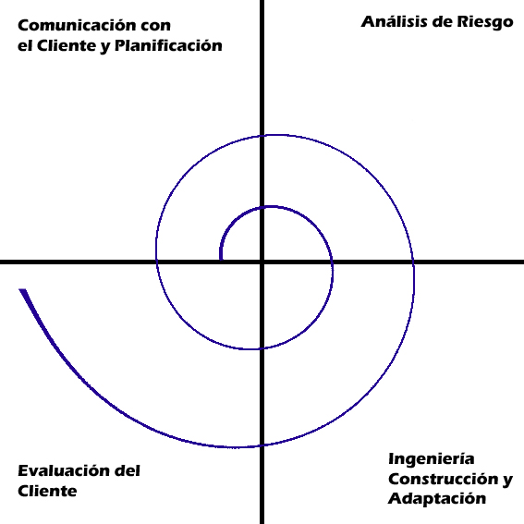

Slide 27
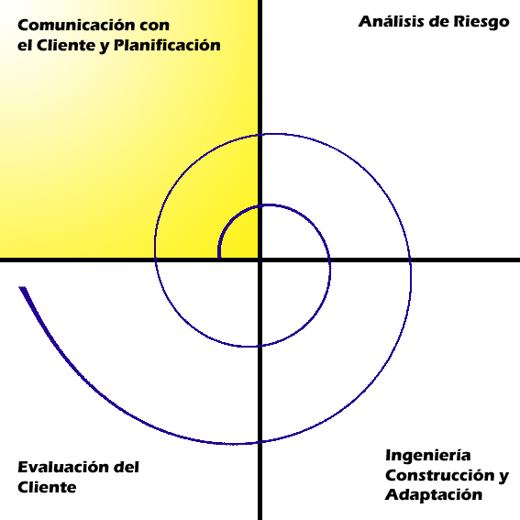

Slide 28
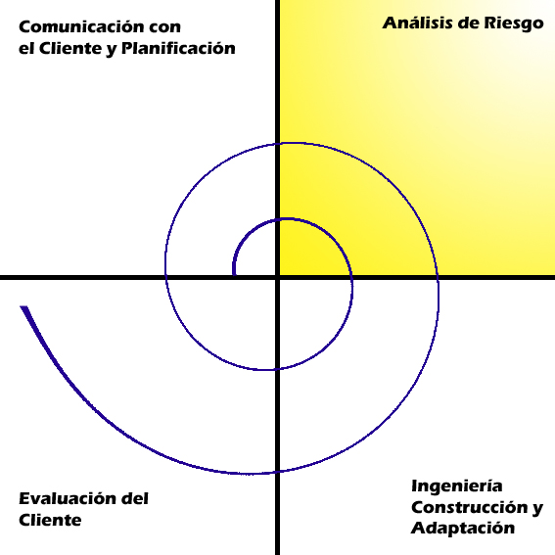

Slide 29
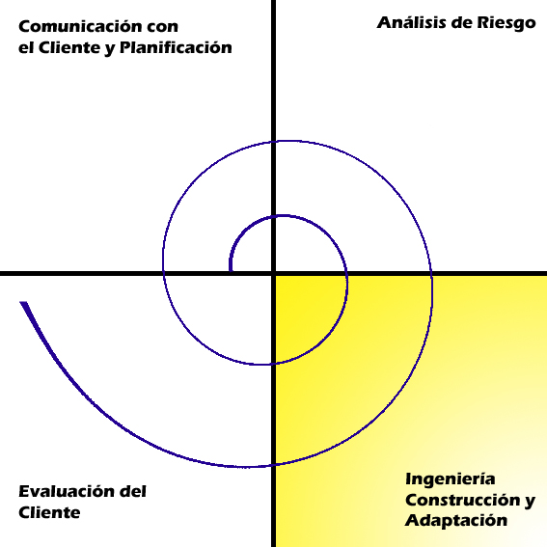

Slide 30
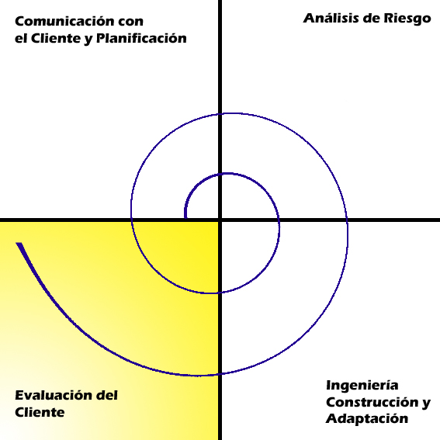

Slide 31
Algoritmo Genético
Software Sostenedor
Modelo Espiral
OMT++ Simplificado
Barry Bohem
Ari Jaaksi
Juha-Markus Aalto

Slide 32
Conceptualización
Análisis Orientado a Objeto
Diseño Orientado a Objeto
Construcción
Entrega

Slide 33
Conceptualización
Análisis Orientado a Objeto
Diseño Orientado a Objeto
Construcción
Entrega

Slide 34
Conceptualización
Análisis Orientado a Objeto
Diseño Orientado a Objeto
Construcción
Entrega

Slide 35
Conceptualización
Análisis Orientado a Objeto
Diseño Orientado a Objeto
Construcción
Entrega

Slide 36
Conceptualización
Análisis Orientado a Objeto
Diseño Orientado a Objeto
Construcción
Entrega

Slide 37
Conceptualización
Análisis Orientado a Objeto
Diseño Orientado a Objeto
Construcción
Entrega

Slide 38
Las Metodologías Utilizadas

Slide 39
Metodología para la Aplicación
OMT ++ Simplificada.
El propósito de la Utilización.

Slide 40
Ciclo de vida de OMT ++ Simplificada.
Conceptualización
Análisis Orientado a Objeto
Diseño Orientado a Objetos
Construcción

Slide 41
Ejemplos de OMT++ Simplificada.
Análisis.

Slide 42
Metodología de Documentación
Métricas Versión 3.
El propósito de la Utilización.

Slide 43
Ciclo de Vida de Métrica
Versión 3.
Planificación del Sistema de Información
(PSI)
Estudio de Viabilidad del Sistema (EVS)
Análisis del Sistema de Información (ASI)
Diseño del Sistema de Información (DSI)
Construcción del Sistema de Información (CSI)

Slide 44
Ejemplos de Métricas Versión 3
Análisis.

Slide 45
Ejemplos de Métricas Versión 3
Diseño.

Slide 46
CONLUSIONES
LOGRO DE OBJETIVOS
De acuerdo a los objetivos específicos planteados se puede decir que se cumplieron todos dando por satisfecho nuestro objetivo general.
PROYECCIONES A FUTURO
Se pretende realizar mejoras en la aplicación, agregando los nuevos requerimientos que saldrán en el próximo período escolar.

Slide 47
CONCLUSIONES
EXPERIENCIA ADQUIRIDA
Debido a la complejidad del problema, se tuvo que dedicar gran parte del período a la investigación, donde se adquirió conocimientos necesarios para desarrollar la aplicación.

Slide 48
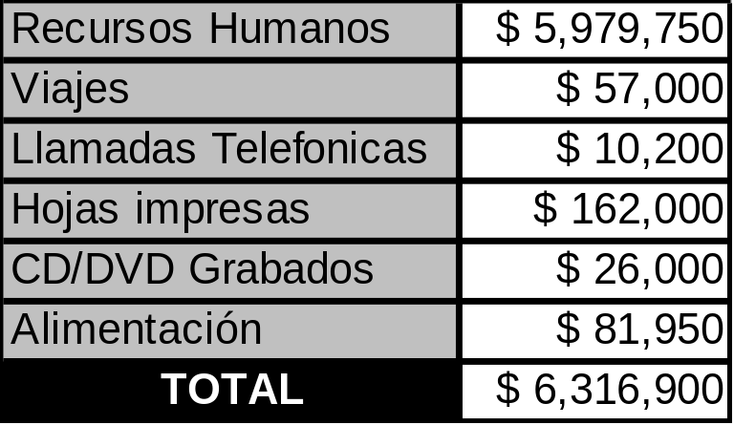
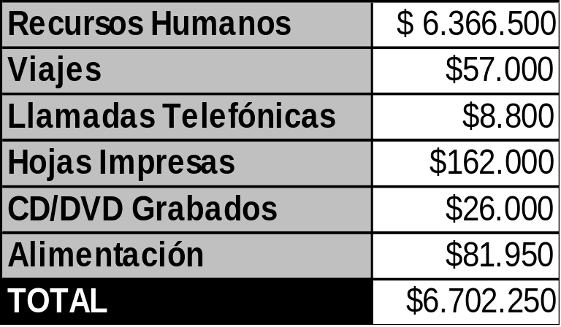
CONCLUSIONES
COSTOS REALES v\s COSTOS PROYECTADOS
Al hacer la comparación entre ambos costos se puede ver que la diferencia es mínima
Costos Estimados
Costos Reales

